Slide 1
面向对象基础（中）

Slide 2
复习

Slide 3
复习
复习
面向对象的概念
类和对象的介绍
类的定义和对象的使用
类方法和类属性的定义
__init__方法的定义与使用
self关键字的使用
了解魔术方法

Slide 4
导入

Slide 5
导入
Facebook
10:10
Search
相信大家都有这样的经历：我们进入一家商店的时候经常会听到一个喇叭播放说，欢迎光临，当我们出商店的时候也会提醒说欢迎光临，现实中这是通过感应器触发的，但是在程序中我们是如何触发实现呢，这就是我们要介绍的，析构函数

Slide 6
析构方法
单继承
多继承
继承的传递
重写父类方法
调用父类方法
多态
类属性和实例属性
类方法和静态方法

Slide 7
重点
面向对象基础中
类的继承
父类的调用
静态方法

Slide 8
面向对象基础中
继承与重写
静态方法

Slide 9
析构方法

Slide 10
析构方法
析构方法的概述
当一个对象被删除或者被销毁时，python解释器也会默认调用一个方法，这个方法为__del__()方法，也称为析构方法

Slide 11
析构方法
析构方法的定义
class Animal(object): def __init__(self, name): self.name = name print('__init__ 方法被调用') # 析构方法，当对象被销毁时python解析器会自动调用 def __del__(self): print('__del__ 方法被调用') print('%s 对象被销毁' % self.name) dog = Animal('旺财')
程序执行结束自动调用__del__方法
可以看到输出结果为：
__init__ 方法被调用
__del__ 方法被调用
旺财 对象被销毁

Slide 12
析构方法
对象被删除时也会自动调用__del__方法，如下代码中我们利用del手动删除dog对象
class Animal(object): def __init__(self, name): self.name = name print('__init__ 方法被调用') # 析构方法，当对象被销毁时python解析器会自动调用 def __del__(self): print('__del__ 方法被调用') print('%s 对象被销毁' % self.name) dog = Animal('旺财') # 将对象删除 del dog input('程序等待中......')
从下面的输出结果中，我们可以看出，当我们调用del dog 这条语句时__del__方法被执行了
__init__ 方法被调用
__del__ 方法被调用
旺财 对象被销毁
程序等待中......0

Slide 13
析构方法
析构方法总结
1、当整个程序脚本执行完毕后会自动调用__del__方法
2、当对像被手动销毁时也会自动调用 __del__ 方法
3、析构函数一般用于资源回收，利用__del__方法销毁对象回收内存等资源

Slide 14
单继承

Slide 15
单继承
继承的概念
在现实生活中，继承一般指的是子女继承父辈的财产。在面向对象中同样有继承，例如：
猫的方法：喵喵叫、吃、喝
狗的方法：汪汪叫、吃、喝
如果给猫和狗都创建一个类，那么猫和狗的所有方法都要写,如：
class 猫: def 喵喵叫(self): print('喵喵叫') def 吃(self): pass def 喝(self): pass class 狗: def 旺旺叫(self): print('旺旺') def 吃(self): pass def 喝(self): pass

Slide 16
单继承
继承的写法
上面的代码中我们可以发现，吃，喝方法时一样的，但是写了两遍。
如果用继承的思想，我们可以这样：猫和狗都是动物（动物有吃，喝的方法）
class 动物(object): def 吃(self): pass def 喝(self): pass class 猫(动物): # 继承动物类 def 喵喵叫(self): print('喵喵叫') class 狗(动物): # 继承动物类 def 旺旺叫(self): print('旺旺')
所以，对于面向对象的继承来说，其实就是将多个类共有的方法提取到父类中，子类仅需继承父类而不必一一实现每个方法

Slide 17
单继承
案例
class Animal(object): def eat(self): print('正在吃饭') class Cat(Animal): # Cat类继承Animal类,Cat是子类，也称派生类，Animal类是父类，也称为基类 pass class Dog(Animal): pass cat = Cat() cat.eat() dog = Dog() dog.eat()
输出结果
正在吃饭
正在吃饭
案例中子类没有写任何方法，但是直接调用eat方法没有报错，这说明子类继承了父类的方法。
总结：在定义子类时要继承父类，只需要类名后面的小括号()中写上父类的名字，那么父类的属性、方法，会被继承给子类。

Slide 18
多继承

Slide 19
多继承
多继承概念
子类可以继承一个父类，那是否可以继承两个父类或多个呢？答案是肯定的，这就是python的多继承
A
B
C
C类可以继承A、B两个类， 可以将A,B中的方法继承过来，C拥有A，B的方法和属性

Slide 20
多继承
多继承案例
class A(object): def a(self): print('A 类的方法a输出') class B(object): def b(self): print('B 类的方法b输出') # C类继承A,B # 在小括号里有多个父类名字就是多继承 class C(A, B): pass c = C() c.a() c.b() # 执行输出 # A 类的方法a输出 # B 类的方法b输出
输出结果
A 类的方法a输出
B 类的方法b输出
在C类中并没有写方法，只继承了A，B两个父类。C可以调用两个父类的方法

Slide 21
多继承
同名方法
如果在上面的多继承例子中，如果父类A和父类B中，有一个同名的方法，那么通过子类去调用的时候，调用哪个？
class Base(object): def test(self): print('------Base test---- ') class Base1(object): def test(self): print('------Base1 test---------') # A继承Base class A(Base): # 重写 test 方法 def test(self): print('----A test---------') # B继承Base1 class B(Base1): # 重写 test 方法 def test(self): print('----B test---------') # 定义一个子类，继承自A，B class C(A, B): pass c = C() c.test() print(C.__mro__) # 可以查看C类的对象搜索方法是的先后顺序，也就是继承的顺序
输出结果
----A test---------
(<class '__main__.C'>, <class '__main__.A'>, <class '__main__.Base'>, <class '__main__.B'>, <class '__main__.Base1'>, <class 'object'>)

Slide 22
多继承
__mro__ 方法解析顺序
在前面的代码中，我们使用了 __mro__ 方法
功能：查询执行顺序
描述：方法的执行顺序可以用mro查看。前面代码查找顺序为 C->A->Base->B>Base1, 一旦找到，则寻找过程立即中断，便不会再继续找了

Slide 23
继承的传递

Slide 24
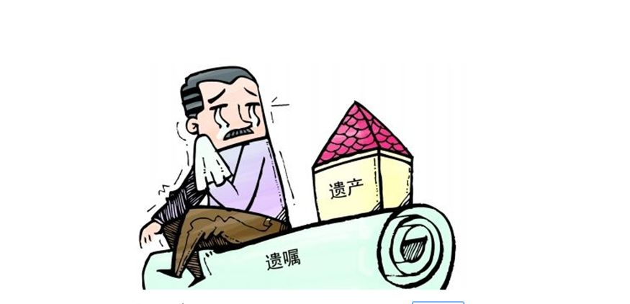
继承的传递
继承传递的概念
在现实中遗产继承，爷爷的遗产可以被父亲继承，儿子可以继承父亲的。这样看来是不是儿子也是有继承到爷爷的遗产。在面向对象中的继承呢？子类是否能继承父类的父类的方法？

Slide 25
继承的传递
案例
看看下面的继承关系，Son类继承Father类，Father类并没有提供eat方法，但是父类又继承了Grandfather类。Son的对象调用eat方法可以正常执行，运行结果得出，Son类也继承了Granderfather类的方法。这就是继承的传递性
class GrandFather(object): def eat(self): print('吃饭') # 继承 GrandFather 类 class Father(GrandFather): pass # 继承 Father类 class Son(Father): pass lg = Son() lg.eat()
输出结果
吃饭
总结：类的传递过程中，我们把父类又称为基类，子类又称为派生类，父类的属性和方法可以一级一级的传递到子类

Slide 26
重写父类方法

Slide 27
重写父类方法
所谓重写，就是子类中，有一个和父类相同名字的方法，在子类中的方法会覆盖掉父类中同名的方法 伪代码示例：
class 父类: def 抽烟(self): print('抽芙蓉王') def 喝酒(self): print('喝二锅头') class 子类(父类): # 与父类的（抽烟）同名方法，这就是重写父类方法 def 抽烟(self): print('抽中华') # 儿子比他爹有出息，抽好烟 # 重写父类方法后，子类调用父类的方法时将调用的是子类的方法。 son = 子类() son.抽烟()
输出结果
抽中华

Slide 28
调用父类方法

Slide 29
调用父类方法
如果在子类中有一个方法需要父类的功能，并且又要添加新的功能。如果直接重写父类方法，那么就要重复写很多代码。那么这就要调用父类方法
class Animal(object): def __init__(self,name): self.name = name class Cat(Animal): def __init__(self,name): # 第一种方法 super(Cat, self).__init__(name) # 第二种方法 # super().__init__(name) # 第三种方法 # Animal.__init__(self,name) # 添加新的功能 self.name += " 你好" print(self.name) a = Cat('dog');
输出结果
dog 你好

Slide 30
多态

Slide 31
多态
多态概念
所谓多态：定义时的类型和运行时的类型不一样，此时就成为多态。
Pyhon不支持Java和C#这一类强类型语言中多态的写法，但是原生多态，Python崇尚“鸭子类型”，利用python伪代码实现Java和C#的多态

Slide 32
鸭子类型(duck typing)
在程序设计中，鸭子类型（英语：duck typing）是动态类型的一种风格。在这种风格中，一个对象有效的语义，不是由继承自特定的类或实现特定的接口，而是由当前方法和属性的集合决定。 “鸭子测试”可以这样表述：
“当看到一只鸟走起来像鸭子、游泳起来像鸭子、叫起来也像鸭子，那么这只鸟就可以被称为鸭子。”
在鸭子类型中，关注的不是对象的类型本身，而是它是如何使用的。

Slide 33
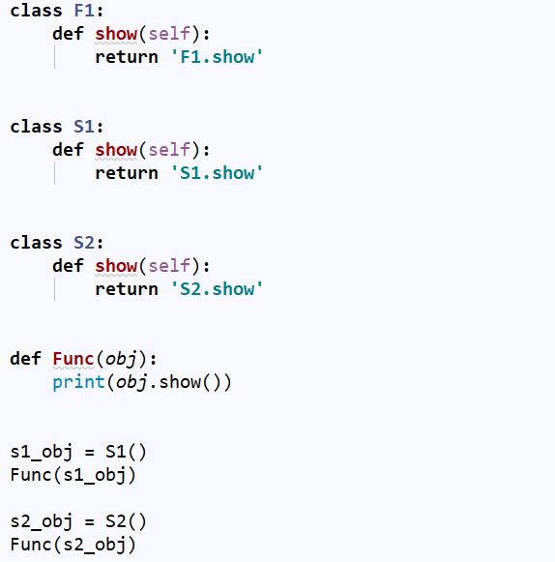
多态
多态案例
Python 天生就是支持多态，因为他是弱类型语言，不需要指定类型。 Python“鸭子类型”。

Slide 34
类属性和实例属性

Slide 35
类属性和实例属性
类属性的概念
类属性：就是类对象所拥有的属性，它被所有类对象的实例对象所共有，类对象和实例对象可以访问
实例属性的概念
实例属性：实例对象所拥有的属性，只能通过实例对象访问

Slide 36
类属性和实例属性
使用案例
class Person(object): country = 'china' # 类属性 def __init__(self, name): self.name = name people = Person('xiaoming') print(people.country) # 可以访问类属性 print(Person.country) # 可以访问类属性 # print(Person.name) # 类对象不可以访问实例属性 print(people.name) # 实例对象可以访问实例属性
china
china
xiaoming
输出
去掉注释将会报错，修改如下
print(Person.name) # 类对象不可以访问实例属性
china
Traceback (most recent call last):
china
File "类属性和实例属性01.py", line 12, in <module>
print(Person.name) # 类对象不可以访问实例属性
AttributeError: type object 'Person' has no attribute 'name'

Slide 37
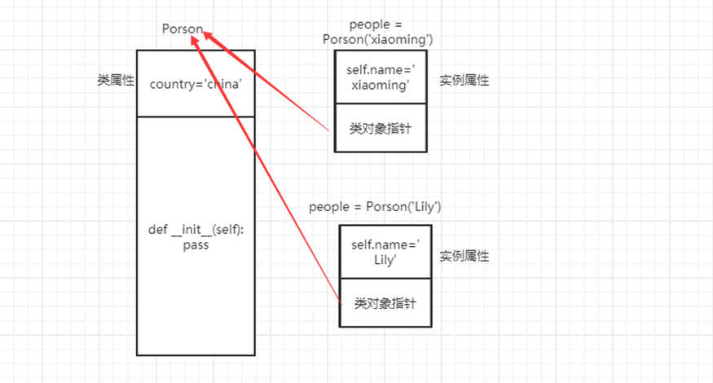
类属性和实例属性
类属性和实例属性的访问原理
类属性类对象可以访问，实例对象也可以访问，这与内存中保存的方式有关
上图中可以看出，所有实例对象的类对象指针指向同一类对象。实例属性在每个实例中独有一份，而类属性是所有实例对象共有一份

Slide 38
类属性和实例属性
类属性修改与访问
class Person(object): country = 'china' # 类属性 def __init__(self,name): self.name = name people = Person('xiaoming') people.country = 'japan' # 通过实例对象修改类属性 print(Person.country) # 再次访问类属性并没有修改 ,实际上是生成了一个实例属性 # 输出 'china' print(people.country) # 访问实例属性 # 类对象引用修改： print("--------------------------------------"); class Person(object): country = 'china' # 类属性 def __init__(self,name): self.name = name people = Person('xiaoming') Person.country = 'japan' # 通过类对象修改类属性 print(Person.country) # 再次访问类属性发现已经类属性已经修改 # 输出 'japan'
从左边的案例可以得出：
如果需要在类外修改类属性，必须通过类对象去引用然后进行修改。如果通过实例对象去引用，会产生一个同名的实例属性，这种方式修改的是实例属性，不会影响到类属性，并且之后如果通过实例对象去引用该名称的属性，实例属性会强制屏蔽掉类属性，即引用的是实例属性，除非删除了该实例属性
输出
china
japan
--------------------------------------
japan

Slide 39
类方法和静态方法

Slide 40
类方法和静态方法
类方法的概念
类对象所拥有的方法，需要用装饰器@classmethod来标识其为类方法，对于类方法，第一个参数必须是类对象，一般以cls作为第一个参数，类方法可以通过类对象，实例对象调用

Slide 41
类方法和静态方法
类方法的案例
class Person(object): country = 'china' # 类属性 def __init__(self, name): self.name = name # 类方法，用装饰器 classmethod 装饰 @classmethod def get_country(cls): print(cls.country) people = Person('xiaoming') result = Person.get_country() # 获取类属性 # 打印出 'china'
类方法主要可以对类属性进行访问、修改

Slide 42
类方法和静态方法
静态方法的概念
类对象所拥有的方法，需要用@staticmethod来表示静态方法，静态方法不需要任何参数,如：
class Person(object): country = 'china' # 类属性 def __init__(self,name): self.name = name # 静态方法，用装饰器 staticmethod 装饰 @staticmethod def get_country(): # 静态方法不用传任何参数 print(Person.country) people = Person('xiaoming') result = Person.get_country() # 获取类属性 # 输出 'china'

Slide 43
类方法和静态方法
类方法、实例方法、静态方法对比
类方法的第一个参数是类对象cls，通过cls引用的类对象的属性和方法
实例方法的第一个参数是实例对象self，通过self引用的可能是类属性、也有可能是实例属性(这个需要具体分析)，不过在存在相同名称的类属性和实例属性的情况下，实例属性优先级更高。
静态方法中不需要额外定义参数，因此在静态方法中引用类属性的话，必须通过类对象来引用。

Slide 44
总结

Slide 45
小结
Python 面向对象基础（中）小结
析构方法
单继承
多继承
继承的传递
重写父类方法
调用父类方法
多态
类属性和实例属性
类方法和静态方法

